Slide 1


MuseScore
https://musescore.org
https://musescore.com
Y. Collette (ycollette.nospam@free.fr)
https://audinux.github.io

Slide 2
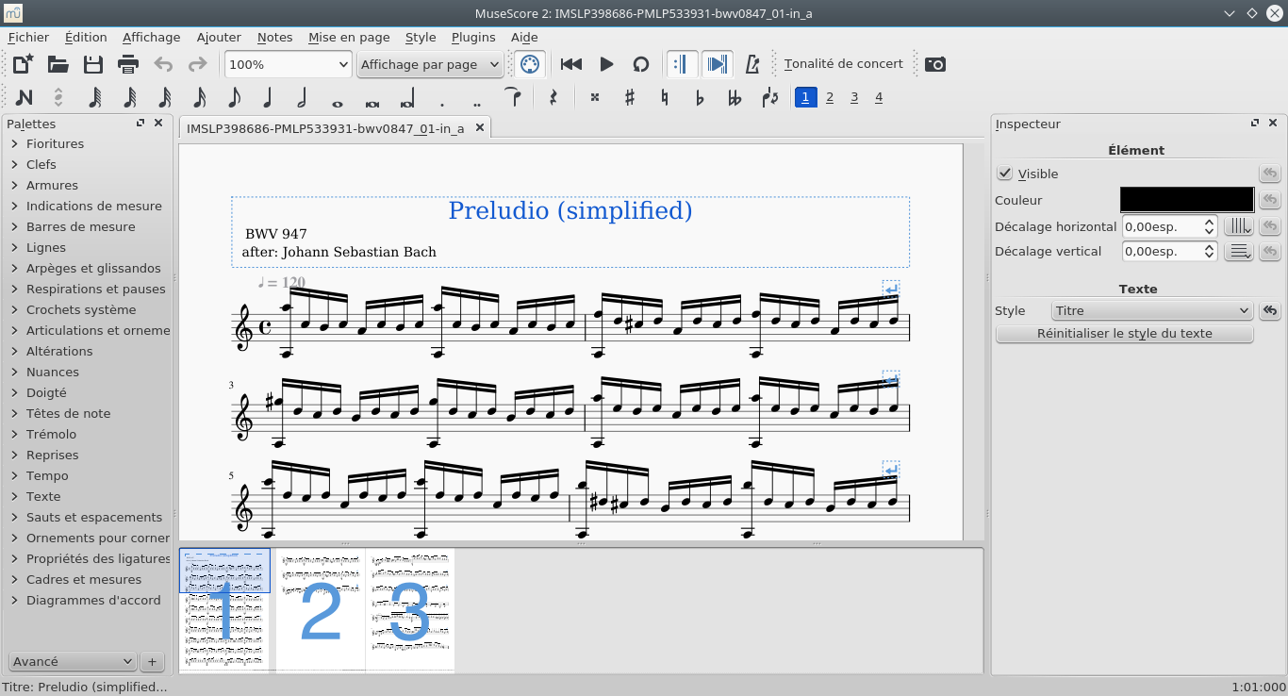
Fenêtre principale
Workspace
Inspecteur
Navigateur

Slide 3
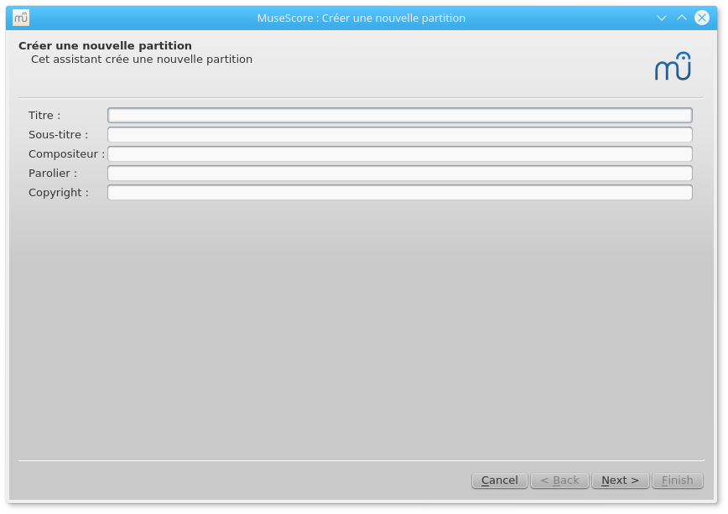
Le « partition wizard »
1/4
La première partie du wizard : les informations textuelles relatives à la partition.
- titre
- auteur
- informations diverses

Slide 4
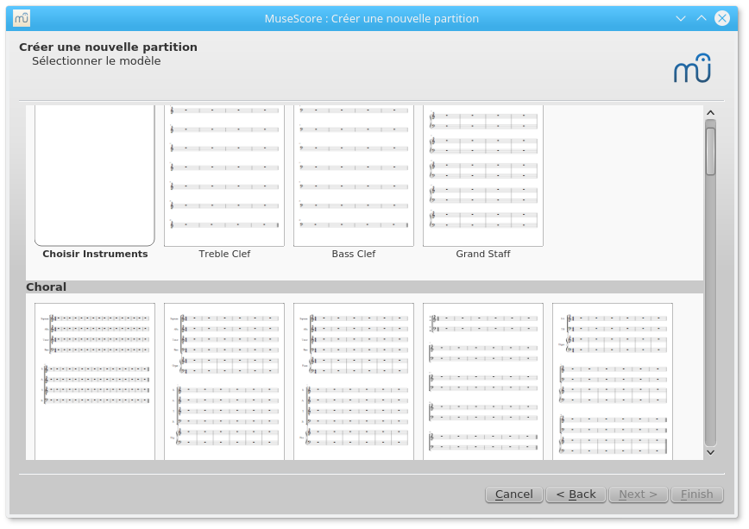
Le « partition wizard »
2/4
Ensuite, vient le choix du modèle :
- piano seul
- orchestre
- pas de modèle

Slide 5
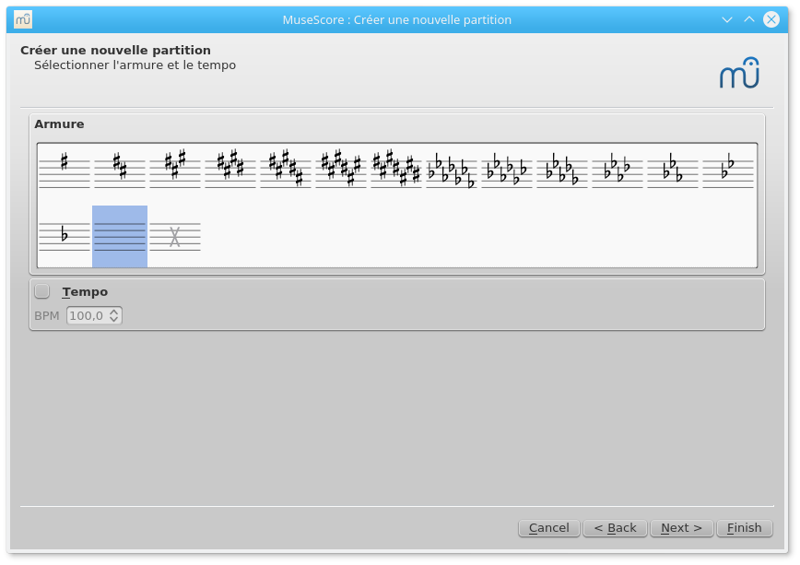
Le « partition wizard »
3/4
Armure et tempo ...

Slide 6
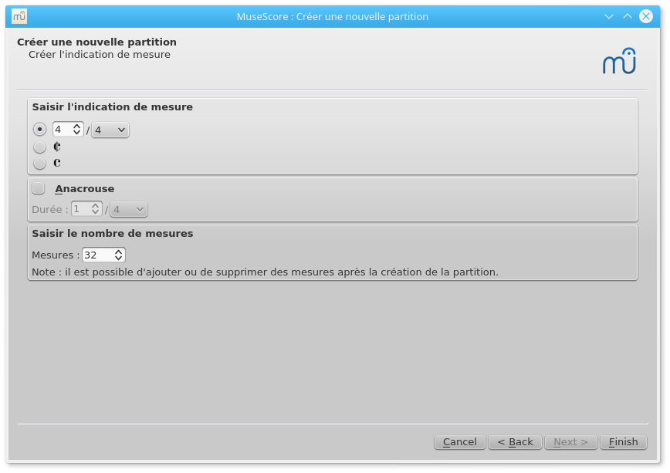
Le « partition wizard »
4/4
Et pour finir, quelques indications sur la longueur de la partition et sur la mesure.

Slide 7
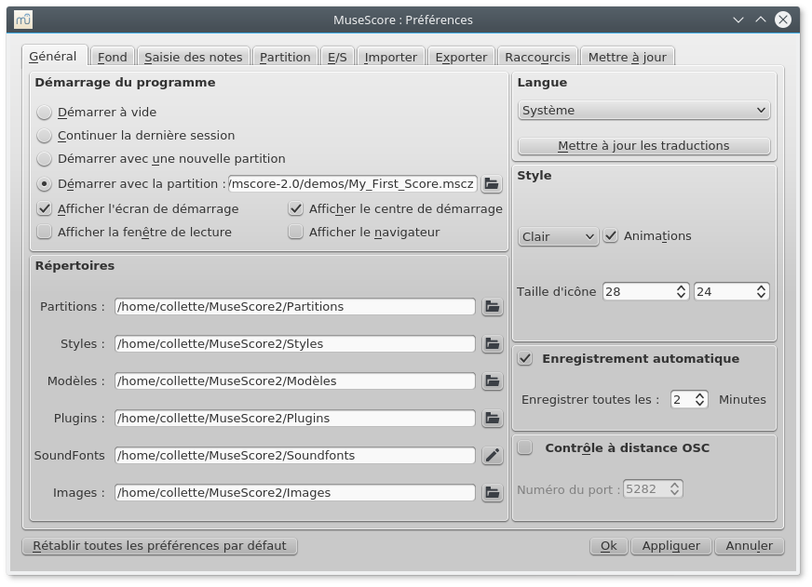
Changer la SoundFont
Edition → Préférences
On peut sélectionner des répertoires contenant des fichiers SF2 et SFZ
Le répertoire utilisateur des Soundfounts

Slide 8
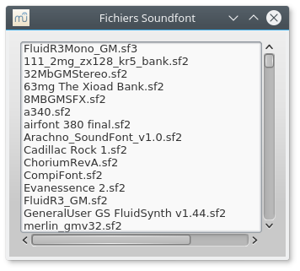
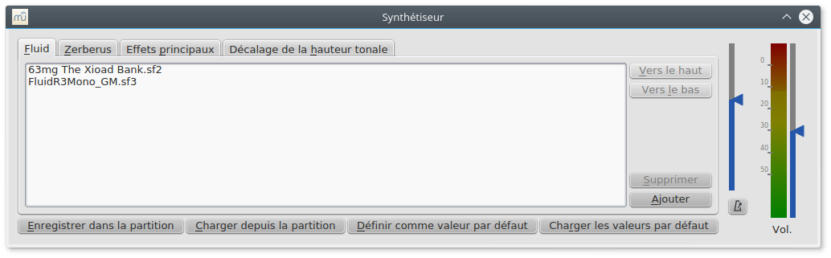
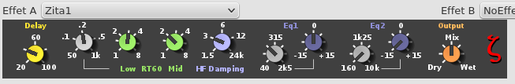
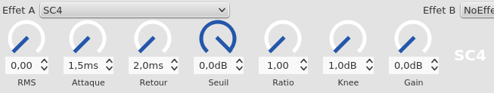
Changer la SoundFont
Réglage du tempo
Réglage du volume
Zerberus : lecteur de soundfont sfz et autre

Slide 9
La configuration
Comportement lors de la saisi des notes et utilisation du MIDI
Vérifier qu’une nouvelle version est disponible
Configuration du fond de la partition
Configuration des raccourcis clavier
Configuration des chemins et de divers informations
Configuration des formats d’exportation (SVG, MusicXML)
Configuration des formats d’importations (MIDI, MusicXML)
Configuration de l’audio
Personnalisation des listes d’instruments et des styles

Slide 10
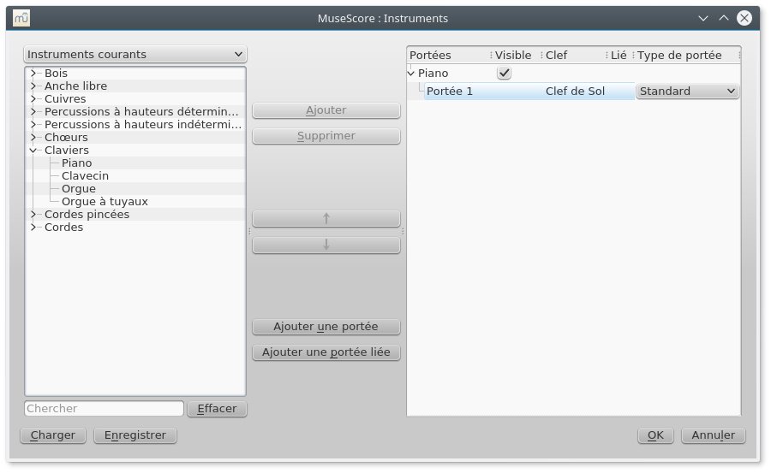
Ajouter un instrument
Edition → Instruments
Sélection d'instruments
Contenu de la partition
Customisation de la partition

Slide 11
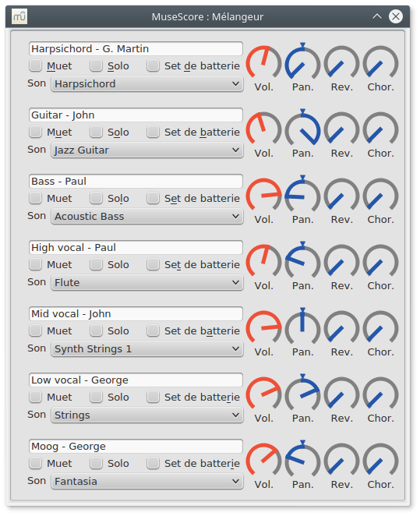
Le mélangeur
Gestion du volume de chaque instrument :
- Volume
- Panning
- Réverb
- Chorus
Muet / Solo
Choix du son de l’instrument
Affichage → Mélageur (F10)

Slide 12
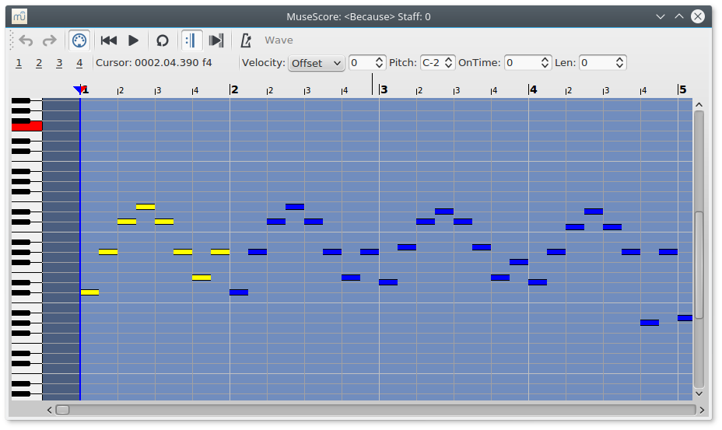
Le pianoroll
Click droit sur une portée puis Editeur PianoRool
Une alternative à l’écriture de partitions standards.
On trace les notes comme sur les « partitions » d’un orgue de barbarie.

Slide 13
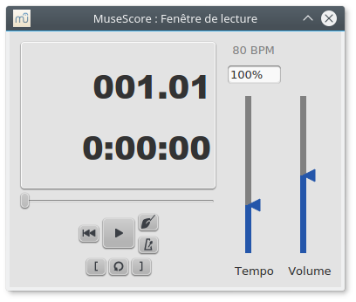
La fenêtre de lecture
Réduction globale du tempo
Revenir au début
Mesure de départ
Jouer
Jeu en boucle
Métronome

Slide 14
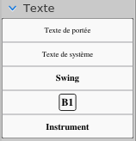
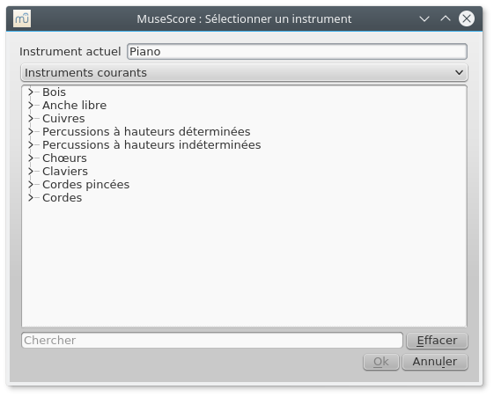
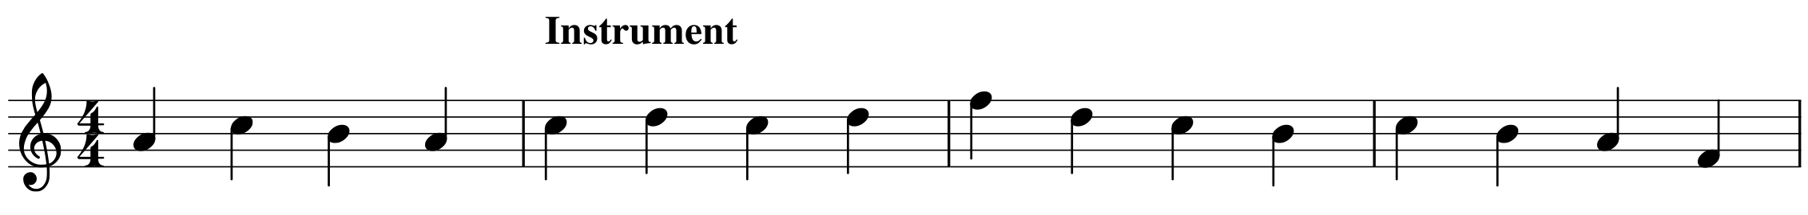
Changer d'instrument
Clic droit → Changer d'instrument

Slide 15
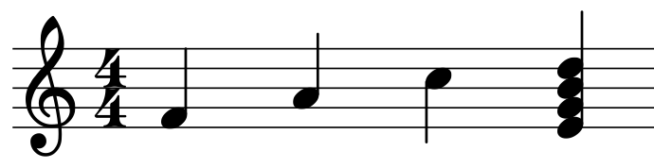
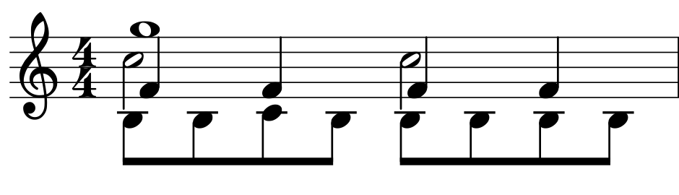
Ajouter des notes
1 voix → 1 durée
Pour la saisie par le clavier :
https://musescore.org/en/handbook/note-input
Voix 1
Voix 2
Voix 3
Voix 4
4 voix → 4 durées

Slide 16
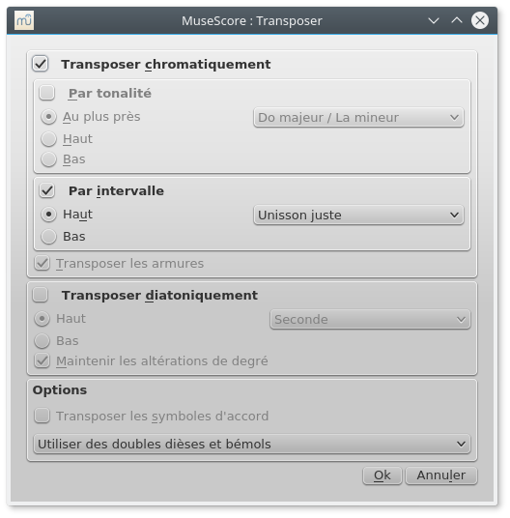
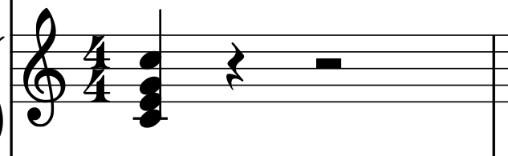
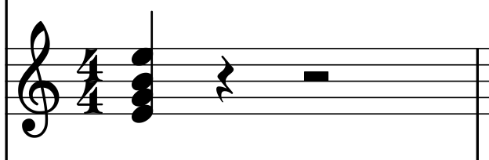
Transposer
Pour transposer, il faut sortir du mode ajout de notes.
On effectue une sélection puis :
Notes → Transpose

Slide 17
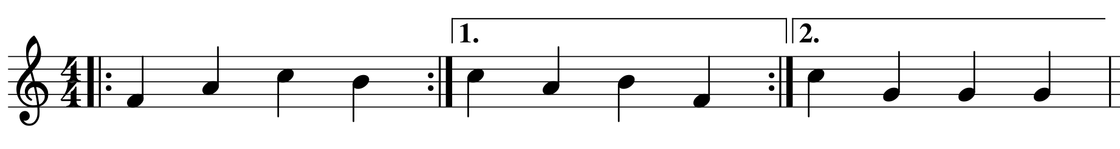
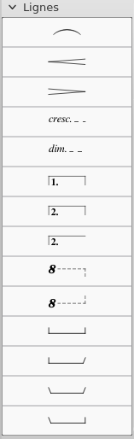
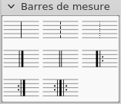
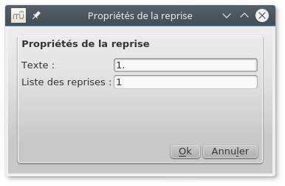
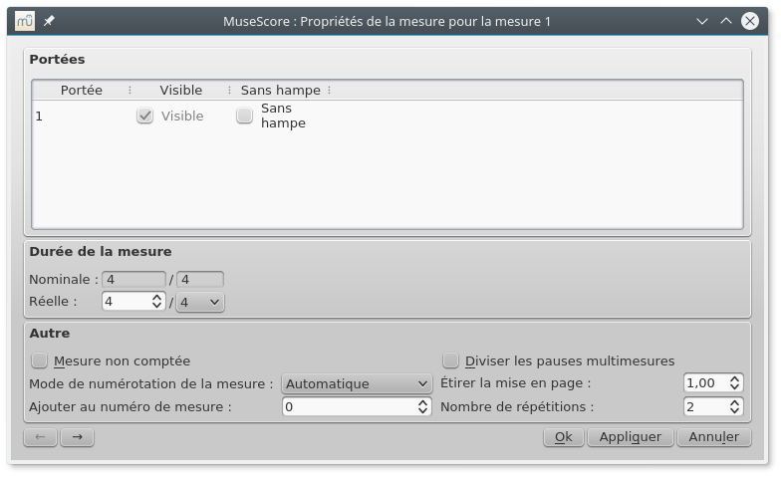

Les répétitions
Glissé-déposé
Glissé-déposé
Clic droit – prop. de la mesure
Clic droit – prop. de la reprise
Il faut mettre « liste des reprises » à 1 pour chaque reprise faite 1 fois
Notes:
Pour régler la durée du signe de répétition (en mesures), il faut double cliquer sur le signe de répétition puis avec shift + flèche gauche / droite, on règle la fin du signe.

Slide 18
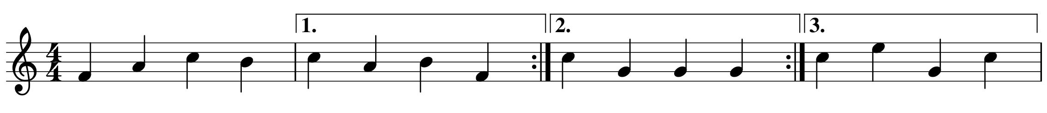
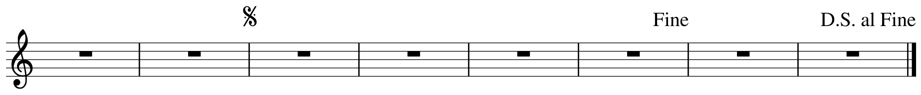
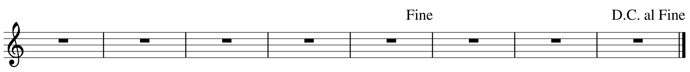
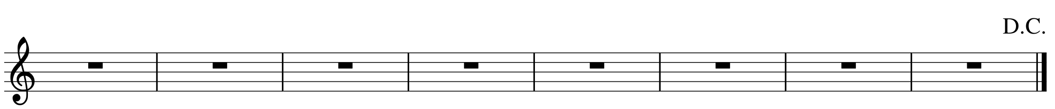
Les répétitions

Slide 19
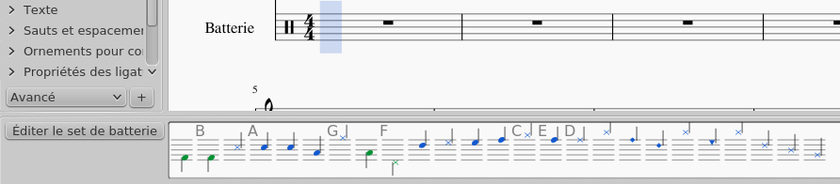
Batterie
Edition → Instruments
Percussion à hauteur indéterminée → Batterie → Ajouter
Lorsqu'on passe en mode ajout de notes, la ligne « éditer le set de batterie » apparaît. On peut alors ajouter des notes de batterie via un double clic sur ces différentes notes.

Slide 20

La mise en page
Saut de page
Saut de section
Saut de ligne
Espacement vertical
Vers le bas
Espacement vertical
Vers le haut
A glisser déposer sur la mesure après laquelle on veut voir le saut
Ou
A glisser déposer sur une mesure (espacement vertical)

Slide 21
Webographie
Site web : https://musescore.org/fr
https://musescore.com/
Manuel : https://musescore.org/fr/manuel
Forums : https://musescore.org/fr/forum
Partitions : https://musescore.com/sheetmusic
https://www.ultimate-guitar.com/explore
Livre : Amazon ...

